Slide 1



Módulo de Atos Jurídicos
Marcel Damato Belli
Sandro Daros de Luca

Slide 2
O que vamos ver:
Mudanças para 2026;
Envio de contratos e aditivos;
Erros comuns detectados nos envios de Contratos;
Relatórios de conferência; e
Propostas em análise para 2027.

Slide 3

Mudanças para 2026
Criação dos campos “Valor do Reajuste” e “Valor da Prorrogação”
1
Para envio de aditivos, haverá campos específicos para inserir o valor do reajuste e o valor da prorrogação.
Criação do campo “Dotação Orçamentária”
2
Contratos, aditivos e apostilas agora devem remeter as dotações.
Exclusão do campo “Titular da Unidade”
3
Serviços “Pré-publicação de editais” e “Contratações e Compras Diretas”.

Slide 4
Mudanças para 2026
Remoção do Tipo Natureza “50 Normal – Lei diferente da 14.133/2021 e 13.303/2016”
4
Servia para acomodar remessas atrasadas da Lei 8.666/1993.
Envio do processo de adesão a ata de registro de preços de não jurisdicionado.
5
Tipo Natureza “8 Adesão a Ata de Registro de Preços – Lei 14.133/2021”.
Vinculação de contrato a edital somente por Código de Registro
6
Excluído uso do sistema UUUU#EEEE e JJJJ#EEEE para licitações enviadas a partir de 2021.

Slide 5



Regras de Consistência
CONs de alerta que passam a ser impeditivas.
CON 274
CON 281
- Verifica se o código CIC do contratado está na lista de cotações.
- Desconsidera matriz e filial e permite consórcios de empresas.
- “Indicativo de contratação com CPF/CNPJ diferente do homologado”.
- Verifica se o código CIC do contratado no aditivo é igual ao código CIC do contratado no contrato superior.
- “Indicativo de Contratação com CPF/CNPJ diferente do homologado”.

Slide 6
Regras de Consistência
CONs de alerta que passam a ser impeditivas.
CON 268
CON 670
- Verifica se “Valor previsto” = ∑ (“Valor orçado do item x “quantidade do Item licitado”).
- Verifica se o código CIC do credor é igual ao código CIC do contratado.
- Desconsidera matriz e filial e permite consórcios de empresas.
- “Indicativo de contratação com CPF/CNPJ diferente do homologado”.

Slide 7
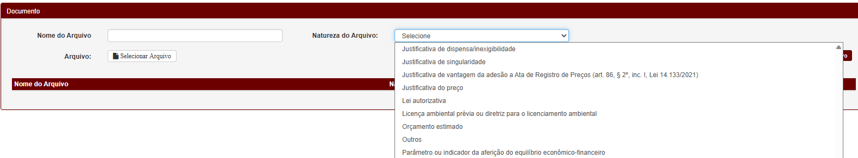
Regras de Consistência
CONs de alerta que passam a ser impeditivas.
CON 269
- Verifica a existência de mais de um arquivo com a mesma “natureza do arquivo texto”.

Slide 8
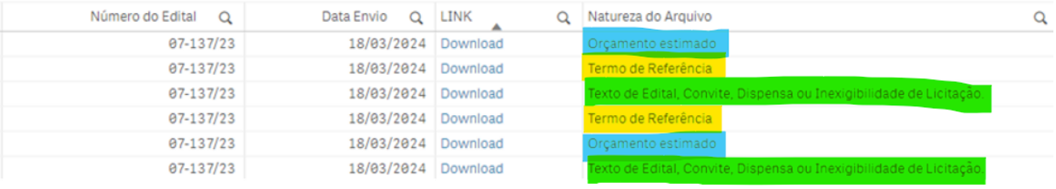
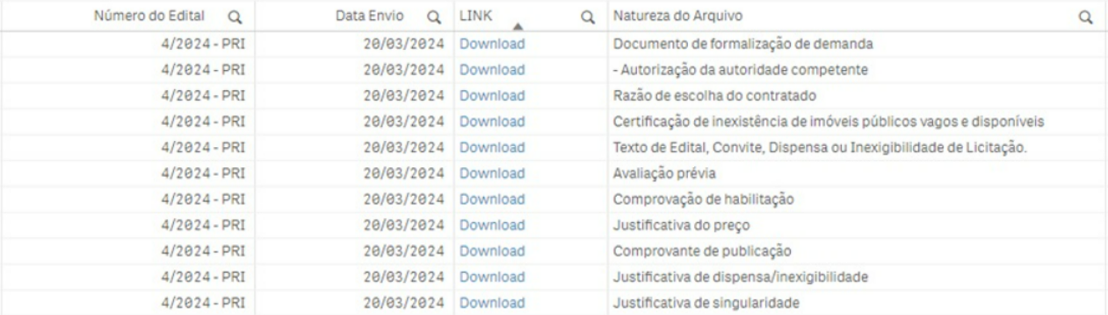
CON 269
O que acontece:
O que precisa acontecer:

Slide 9
Regras de Consistência
Alteração no momento do alerta.
CON 673
CON 675
- Verifica se ∑ “valor do empenho” <= “valor do contrato” + valores acrescidos por aditivos e apostilas
- Verifica se ∑ valor liquidado <= ∑ medições do contrato
Ambos os alertas eram gerados apenas na Ratificação.
Agora passam a ser gerados também no envio do Empenho.

Slide 10




Envio de contratos, aditivos e apostilas
Mesma sistemática vigente:
Prazo
Valores
Envio na data da última assinatura ou da publicação do extrato.
Envio de todos os contratos independentemente do valor.
Apostilamentos
Campo “Item Contratado”
Passa a ser obrigatório envio de apostilamentos que alteram dotação orçamentária.
Deve ser preenchido em todos os Contratos Superiores.
Em Aditivos, somente com dados de itens acrescidos ou suprimidos.
Notes:
O Módulo Tributário do e-Sfinge monitora todo o percurso do crédito tributário, desde sua origem até a finalização, garantindo transparência e controle em cada etapa.
CONCEITO DO MANUAL DE LAYOUT
Registra os lançamentos de crédito tributários, as inscrições em dívida ativa e os cadastros relacionados da Unidade Gestora, todos ocorridos em um determinado ano/mês.
Mesmo se não existir lançamentos tributários ou qualquer outro dado para ser enviado no ano/mês, este pacote deve ser enviado com o conteúdo vazio.

Slide 11

Erros comuns nos envios de contratos:
Contratos
1. Número do contrato
6. Valor do contrato ou aditivo
8. UG divergente
2. Número do edital
3. Tipo de contrato ou adit/apost
4. Descrição do objeto
5. Descrição do item
7. Data de assinatura
Notes:
O layout do módulo Tributário para 2026 apresenta mudanças estruturais significativas, visando ampliar a rastreabilidade e garantir maior integridade dos dados fiscalizados.

Slide 12
Tipo de Contrato ou Aditivo/Apostila
Somente para o contrato:
01 – Por escopo
02 – Por prazo
Somente para aditivos/apostilas:
10 – Acréscimo e/ou Supressão
11 – Prazo
12 – Reajuste
13 – Acréscimo/Supressão e Prazo
14 - Acréscimo/Supressão e Reajuste
15 - Prazo e Reajuste
16 - Reequilíbrio Econômico-financeiro
17 – Outros
18 – Acréscimo/Supressão, Prazo e Reajuste

Slide 13
Descrição do objeto
Deve ser sucinta e objetiva, sem informações desnecessárias.
Exemplo:
Como foi enviado:
Execução de serviço comum de engenharia, no regime de empreitada por preços global, visando à construção de edificação, para abrigar o Centro Municipal de Educação Infantil ----, localizado neste Município, com recursos do Governo Federal, por meio do contrato de repasse n° 1095011-34 - Instrumento 962026 - Proposta 3223/2024 - programa da União, denominado Novo PAC.

Slide 14
Descrição do objeto
Deve ser sucinta e objetiva, sem informações desnecessárias.
Exemplo:
Como foi enviado:
Execução de serviço comum de engenharia, no regime de empreitada por preços global, visando à construção de edificação, para abrigar o Centro Municipal de Educação Infantil ----, localizado neste Município, com recursos do Governo Federal, por meio do contrato de repasse n° 1095011-34 - Instrumento 962026 - Proposta 3223/2024 - programa da União, denominado Novo PAC.
Como deveria ser:
Execução de serviço comum de engenharia, no regime de empreitada por preços global, visando à construção de edificação, para abrigar o Centro Municipal de Educação Infantil ----, localizado neste Município, com recursos do Governo Federal, por meio do contrato de repasse n° 1095011-34 - Instrumento 962026 - Proposta 3223/2024 - programa da União, denominado Novo PAC.

Slide 15
Descrição do objeto
Deve ser sucinta e objetiva, sem informações desnecessárias.
Exemplo:
Como foi enviado:
AQUISIÇÃO DE IMÓVEL (TERRENO) MEDINDO 30.000M² (TRINTA MIL METROS QUADRADOS), NA LOCALIDADE DE ----, RUA SENADOR----, NESTE MUNICÍPIO, PARA INSTALAÇÃO E FUNCIONAMENTO DA NOVA SEDE DA SECRETARIA DE INFRAESTRUTURA. A CONTRATAÇÃO DAR-SE-Á VIA INEXIGIBILIDADE DE LICITAÇÃO, CONFORME A LEI DE LICITAÇÕES N°14.133, Art. 74, A LEI MUNICIPAL 7151/2025 E A INSTRUÇÃO NORMATIVA MUNICIPAL 001/2023.

Slide 16
Descrição do objeto
Deve ser sucinta e objetiva, sem informações desnecessárias.
Exemplo:
Como foi enviado:
AQUISIÇÃO DE IMÓVEL (TERRENO) MEDINDO 30.000M² (TRINTA MIL METROS QUADRADOS), NA LOCALIDADE DE ----, RUA SENADOR----, NESTE MUNICÍPIO, PARA INSTALAÇÃO E FUNCIONAMENTO DA NOVA SEDE DA SECRETARIA DE INFRAESTRUTURA. A CONTRATAÇÃO DAR-SE-Á VIA INEXIGIBILIDADE DE LICITAÇÃO, CONFORME A LEI DE LICITAÇÕES N°14.133, Art. 74, A LEI MUNICIPAL 7151/2025 E A INSTRUÇÃO NORMATIVA MUNICIPAL 001/2023.
Como deveria ser:
AQUISIÇÃO DE IMÓVEL (TERRENO) MEDINDO 30.000M² (TRINTA MIL METROS QUADRADOS), NA LOCALIDADE DE ----, RUA SENADOR----, NESTE MUNICÍPIO, PARA INSTALAÇÃO E FUNCIONAMENTO DA NOVA SEDE DA SECRETARIA DE INFRAESTRUTURA. A CONTRATAÇÃO DAR-SE-Á VIA INEXIGIBILIDADE DE LICITAÇÃO, CONFORME A LEI DE LICITAÇÕES N°14.133, Art. 74, A LEI MUNICIPAL 7151/2025 E A INSTRUÇÃO NORMATIVA MUNICIPAL 001/2023.

Slide 17
Descrição do objeto
Deve ser sucinta e objetiva, sem informações desnecessárias.
Exemplo:
Como foi enviado:
Considerando que o contrato nº 77/2022 tem vigência até 28 de outubro de 2025; Considerando que o Poder Executivo pretende manter o fornecimento de auxílio-alimentação aos servidores públicos municipais de Rodeio, através do fornecimento de auxílio alimentação em cartão magnético; Considerando que a prorrogação do contrato encontra respaldo na Lei 8666/93, NO ART. 190 DA Lei 14.133/2021 e na Clausula Segunda do contrato, deferimos o pedido da contratada, de prorrogação da vigência do contrato 77/2022, até o dia 28 de outubro de 2025.

Slide 18
Descrição do objeto
Deve ser sucinta e objetiva, sem informações desnecessárias.
Exemplo:
Como foi enviado:
Considerando que o contrato nº 77/2022 tem vigência até 28 de outubro de 2025; Considerando que o Poder Executivo pretende manter o fornecimento de auxílio-alimentação aos servidores públicos municipais de Rodeio, através do fornecimento de auxílio alimentação em cartão magnético; Considerando que a prorrogação do contrato encontra respaldo na Lei 8666/93, NO ART. 190 DA Lei 14.133/2021 e na Clausula Segunda do contrato, deferimos o pedido da contratada, de prorrogação da vigência do contrato 77/2022, até o dia 28 de outubro de 2025.
Como deveria ser:
Considerando que o contrato nº 77/2022 tem vigência até 28 de outubro de 2025; Considerando que o Poder Executivo pretende manter o fornecimento de auxílio-alimentação aos servidores públicos municipais de Rodeio, através do fornecimento de auxílio alimentação em cartão magnético; Considerando que a prorrogação do contrato encontra respaldo na Lei 8666/93, NO ART. 190 DA Lei 14.133/2021 e na Clausula Segunda do contrato, deferimos o pedido da contratada, de prorrogação da vigência do contrato 77/2022, até o dia 28 de outubro de 2025.

Slide 19
Descrição do objeto
Deve ser sucinta e objetiva, sem informações desnecessárias.
Exemplo:
Como foi enviado:
Responsável pela Demanda: Juliane ---. Objeto: Contratação de empresa para execução de muro em alvenaria para fechamento do terreno do Posto de Saúde Central e Secretaria de Saúde, localizado na Av. ----, no município de ----/SC. Justificativa da necessidade da contratação: A contratação de uma empresa para execução das obras é necessária pelo fato de o município não dispor de mão de obra qualificada para execução por administração direta, garantindo que a execução seja realizada com a técnica e os materiais adequados. A contratação de uma empresa experiente agiliza a execução do projeto e assegura a qualidade da construção, dentro do prazo e orçamento estabelecidos. O fechamento do terreno com muro é uma medida de segurança fundamental para a proteção do patrimônio público, impedindo invasões e protegendo o local, além de garantir a segurança dos profissionais de saúde e usuários da unidade com um ambiente mais seguro e controlado Estimativa de valor: R$ 70.152,59 (setenta mil, cento e cinquenta e dois reais e cinquenta e nove centavos). Fiscal: Evandro ----, Matrícula ---- Analise de Risco: Não foram identificados riscos substanciais fora os comuns a toda contratação, tais como: a inexecução total ou parcial do ajuste pactuado; o não cumprimento de obrigações, especificações e prazos; bem como a ocorrência de caso fortuito ou de força maior. Entende-se que as ações, de iniciativa da Administração, necessárias para reduzir a ocorrência dos riscos identificados, já estão previstas nos normativos aos quais à contratação do presente serviço deverá estar devidamente fundamentada, representadas pelas sanções administrativas definidas no contrato. Base Legal: Em conformidade com a Lei Federal nº 14.133/21, Lei Complementar nº 123/2006, Decreto Municipal nº ---/2020, Decreto Municipal nº ---/2024 e demais legislações pertinentes.

Slide 20
Descrição do objeto
Deve ser sucinta e objetiva, sem informações desnecessárias.
Exemplo:
Como deveria ser:
Responsável pela Demanda: Juliane ---. Objeto: Contratação de empresa para execução de muro em alvenaria para fechamento do terreno do Posto de Saúde Central e Secretaria de Saúde, localizado na Av. ----, no município de ----/SC. Justificativa da necessidade da contratação: A contratação de uma empresa para execução das obras é necessária pelo fato de o município não dispor de mão de obra qualificada para execução por administração direta, garantindo que a execução seja realizada com a técnica e os materiais adequados. A contratação de uma empresa experiente agiliza a execução do projeto e assegura a qualidade da construção, dentro do prazo e orçamento estabelecidos. O fechamento do terreno com muro é uma medida de segurança fundamental para a proteção do patrimônio público, impedindo invasões e protegendo o local, além de garantir a segurança dos profissionais de saúde e usuários da unidade com um ambiente mais seguro e controlado Estimativa de valor: R$ 70.152,59 (setenta mil, cento e cinquenta e dois reais e cinquenta e nove centavos). Fiscal: Evandro ----, Matrícula ---- Analise de Risco: Não foram identificados riscos substanciais fora os comuns a toda contratação, tais como: a inexecução total ou parcial do ajuste pactuado; o não cumprimento de obrigações, especificações e prazos; bem como a ocorrência de caso fortuito ou de força maior. Entende-se que as ações, de iniciativa da Administração, necessárias para reduzir a ocorrência dos riscos identificados, já estão previstas nos normativos aos quais à contratação do presente serviço deverá estar devidamente fundamentada, representadas pelas sanções administrativas definidas no contrato. Base Legal: Em conformidade com a Lei Federal nº 14.133/21, Lei Complementar nº 123/2006, Decreto Municipal nº ---/2020, Decreto Municipal nº ---/2024 e demais legislações pertinentes.

Slide 21
Descrição do objeto
Deve ser sucinta e objetiva, sem informações desnecessárias.
Exemplo:
Como foi enviado:
Em atenção a solicitação do setor de compras e licitações para verificar a existência de recursos orçamentários para assegurar o pagamento das obrigações decorrentes do Contrato supra citado, certifico que as despesas decorrentes do presente Termo de Apostilamento, que se faz necessário, correrão por conta das dotações orçamentárias do Orçamento de 2025 da Prefeitura Municipal de ---. Fundamento: Com base no Art. 136 da Lei Federal nº 14.133 de 2021. Art. 136. Registros que não caracterizam alteração do contrato podem ser realizados por simples apostila, dispensada a celebração de termo aditivo, como nas seguintes situações: (...) IV - empenho de dotações orçamentárias. Realizar-se-á o presente Apostilamento, cujo objetivo é a alteração do Disposto na Cláusula - DA DOTAÇÃO ORÇAMENTÁRIA, prevista no instrumento inicial, acrescentando nova dotação orçamentária, conforme o Orçamento Fiscal vigente.

Slide 22
Descrição do objeto
Deve ser sucinta e objetiva, sem informações desnecessárias.
Exemplo:
Como foi enviado:
Em atenção a solicitação do setor de compras e licitações para verificar a existência de recursos orçamentários para assegurar o pagamento das obrigações decorrentes do Contrato supra citado, certifico que as despesas decorrentes do presente Termo de Apostilamento, que se faz necessário, correrão por conta das dotações orçamentárias do Orçamento de 2025 da Prefeitura Municipal de ---. Fundamento: Com base no Art. 136 da Lei Federal nº 14.133 de 2021. Art. 136. Registros que não caracterizam alteração do contrato podem ser realizados por simples apostila, dispensada a celebração de termo aditivo, como nas seguintes situações: (...) IV - empenho de dotações orçamentárias. Realizar-se-á o presente Apostilamento, cujo objetivo é a alteração do Disposto na Cláusula - DA DOTAÇÃO ORÇAMENTÁRIA, prevista no instrumento inicial, acrescentando nova dotação orçamentária, conforme o Orçamento Fiscal vigente.
Como deveria ser:
Em atenção a solicitação do setor de compras e licitações para verificar a existência de recursos orçamentários para assegurar o pagamento das obrigações decorrentes do Contrato supra citado, certifico que as despesas decorrentes do presente Termo de Apostilamento, que se faz necessário, correrão por conta das dotações orçamentárias do Orçamento de 2025 da Prefeitura Municipal de ---. Fundamento: Com base no Art. 136 da Lei Federal nº 14.133 de 2021. Art. 136. Registros que não caracterizam alteração do contrato podem ser realizados por simples apostila, dispensada a celebração de termo aditivo, como nas seguintes situações: (...) IV - empenho de dotações orçamentárias. Realizar-se-á o presente Apostilamento, cujo objetivo é a alteração do Disposto na Cláusula - DA DOTAÇÃO ORÇAMENTÁRIA, prevista no instrumento inicial, acrescentando nova dotação orçamentária, conforme o Orçamento Fiscal vigente.

Slide 23
Descrição do item contratado
Deve ser sucinta e objetiva, sem informações desnecessárias.
Exemplo:
Como foi enviado:
COLILERT SUBSTRATO DEFINIDO COLILERT SUBSTRATO DEFINIDO - COLILERT 24H, CAIXA COM 200 UNIDADES Substrato enzimático ONPG-MUG para determinação de coliformes totais e e. coli, em água salina, com as seguintes especificações:.a) resultados deverão ser obtidos em incubação a 36,5 °C (+/-0,5ºc) em intervalo de tempo entre 18 a 22 horas;b) identificação quantitativa da presença positiva de coliformes totais através da alteração do substrato para a cor amarela, confirmada através de cartela padrão;c) identificação quantitativa da presença positiva de e. coli através da exposição do substrato à luz uv (366nm) com presença de fluorescência e sem a necessidade de testes complementares;d) atende ao método 9223B aprovado pelo Standard Methodsfor the Examination of Water and Wastewater,e) a incubação deverá ser realizada em cartelas plásticas estéreis;f) o produto deverá ser embalado em ampolas para diluição direta em 100ml de amostra;g) cada lote entregue deve ser acompanhado de comparador

Slide 24
Descrição do item contratado
Deve ser sucinta e objetiva, sem informações desnecessárias.
Exemplo:
Como foi enviado:
COLILERT SUBSTRATO DEFINIDO COLILERT SUBSTRATO DEFINIDO - COLILERT 24H, CAIXA COM 200 UNIDADES Substrato enzimático ONPG-MUG para determinação de coliformes totais e e. coli, em água salina, com as seguintes especificações:.a) resultados deverão ser obtidos em incubação a 36,5 °C (+/-0,5ºc) em intervalo de tempo entre 18 a 22 horas;b) identificação quantitativa da presença positiva de coliformes totais através da alteração do substrato para a cor amarela, confirmada através de cartela padrão;c) identificação quantitativa da presença positiva de e. coli através da exposição do substrato à luz uv (366nm) com presença de fluorescência e sem a necessidade de testes complementares;d) atende ao método 9223B aprovado pelo Standard Methodsfor the Examination of Water and Wastewater,e) a incubação deverá ser realizada em cartelas plásticas estéreis;f) o produto deverá ser embalado em ampolas para diluição direta em 100ml de amostra;g) cada lote entregue deve ser acompanhado de comparador
Como deveria ser:
COLILERT SUBSTRATO DEFINIDO COLILERT SUBSTRATO DEFINIDO - COLILERT 24H, CAIXA COM 200 UNIDADES Substrato enzimático ONPG-MUG para determinação de coliformes totais e e. coli, em água salina, com as seguintes especificações:.a) resultados deverão ser obtidos em incubação a 36,5 °C (+/-0,5ºc) em intervalo de tempo entre 18 a 22 horas;b) identificação quantitativa da presença positiva de coliformes totais através da alteração do substrato para a cor amarela, confirmada através de cartela padrão;c) identificação quantitativa da presença positiva de e. coli através da exposição do substrato à luz uv (366nm) com presença de fluorescência e sem a necessidade de testes complementares;d) atende ao método 9223B aprovado pelo Standard Methodsfor the Examination of Water and Wastewater,e) a incubação deverá ser realizada em cartelas plásticas estéreis;f) o produto deverá ser embalado em ampolas para diluição direta em 100ml de amostra;g) cada lote entregue deve ser acompanhado de comparador

Slide 25
Descrição do item contratado
Deve ser sucinta e objetiva, sem informações desnecessárias.
Exemplo:
Como foi enviado:
(OBRAS) Caminhão Prancha, 3 passageiros, ano/modelo 2016/2017 Placa QIH 6580 Marca/Modelo Ford/Cargo 3133 6X4 Classe de Bônus 08 Casco 100% tabela FIPECarroceria Prancha R$ 100.000,00 - Franquia R$ 10.000,00 RCF DM R$. 200.000,00 RCF DC R$. 200.000,00 Danos Morais R$. 50.000,00 APP Morte R$. 50.000,00 APP Invalidez R$. 50.000,00 DMH R$. 7.000,00 Assistência 24 horas ao veículo e passageiros, Km Livre Cobertura para Vidros, Lanternas, Faróis e Retrovisores A franquia deverá ser reduzida, não podendo ultrapassar o valor de R$ 4.600,00

Slide 26
Descrição do item contratado
Deve ser sucinta e objetiva, sem informações desnecessárias.
Exemplo:
Como foi enviado:
(OBRAS) Caminhão Prancha, 3 passageiros, ano/modelo 2016/2017 Placa QIH 6580 Marca/Modelo Ford/Cargo 3133 6X4 Classe de Bônus 08 Casco 100% tabela FIPECarroceria Prancha R$ 100.000,00 - Franquia R$ 10.000,00 RCF DM R$. 200.000,00 RCF DC R$. 200.000,00 Danos Morais R$. 50.000,00 APP Morte R$. 50.000,00 APP Invalidez R$. 50.000,00 DMH R$. 7.000,00 Assistência 24 horas ao veículo e passageiros, Km Livre Cobertura para Vidros, Lanternas, Faróis e Retrovisores A franquia deverá ser reduzida, não podendo ultrapassar o valor de R$ 4.600,00
Como deveria ser:
(OBRAS) SEGURO PARA Caminhão Prancha, 3 passageiros, ano/modelo 2016/2017 Placa QIH 6580 Marca/Modelo Ford/Cargo 3133 6X4 Classe de Bônus 08 Casco 100% tabela FIPECarroceria Prancha R$ 100.000,00 - Franquia R$ 10.000,00 RCF DM R$. 200.000,00 RCF DC R$. 200.000,00 Danos Morais R$. 50.000,00 APP Morte R$. 50.000,00 APP Invalidez R$. 50.000,00 DMH R$. 7.000,00 Assistência 24 horas ao veículo e passageiros, Km Livre Cobertura para Vidros, Lanternas, Faróis e Retrovisores A franquia deverá ser reduzida, não podendo ultrapassar o valor de R$ 4.600,00

Slide 27
Contratos em licitações multientidade
O processo de contratação é enviado somente pela UG que realizou o certame.
Cada UG deverá ter seu próprio contrato com quantitativos, valores e dotações individuais.
Pode ser formalizado em instrumentos separados ou em um único instrumento conjunto.
Instrumentos separados:
Cada contrato pode ter numeração distinta, assinado pelo gestor de cada UG.
Os valores e os quantitativos devem representar apenas o que será executado por aquela UG.
Instrumento conjunto:
Um envio por cada UG com seus próprios dados e com o mesmo arquivo PDF.
Qualificação de cada uma das UGs participantes e assinatura por cada um dos gestores.
Deve discriminar dotações, quantitativos e valores que serão executados por cada UG.

Slide 28
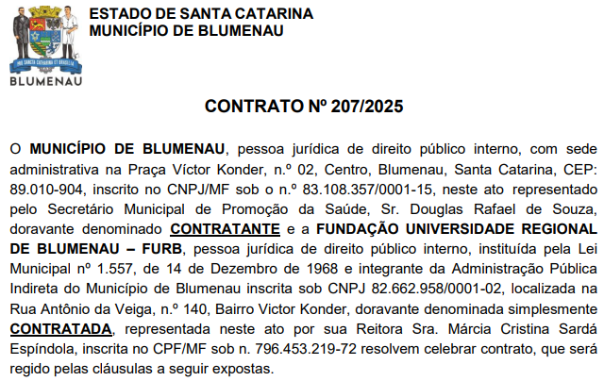
Exemplo de instrumento conjunto: contrato n.º 207/2025 de Blumenau

Slide 29
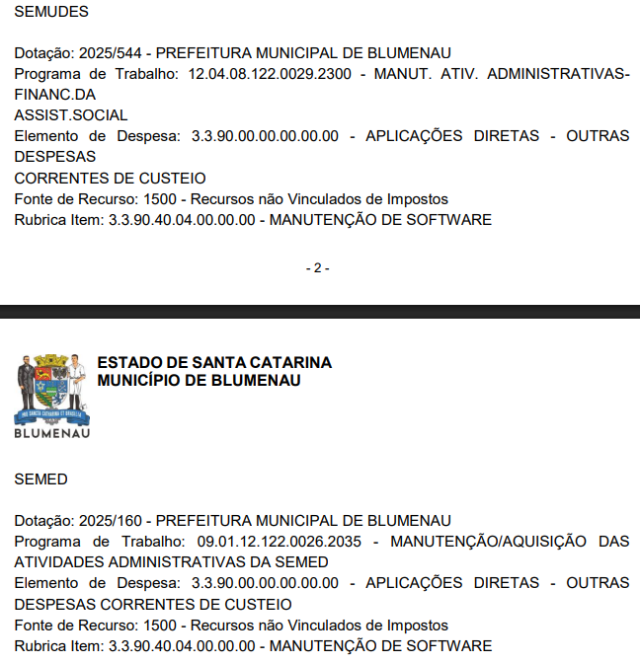
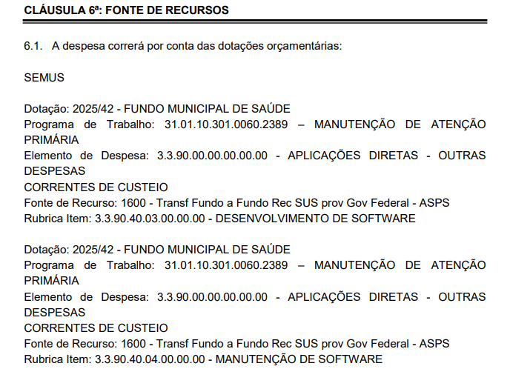
Exemplo de instrumento conjunto: contrato n.º 207/2025 de Blumenau

Slide 30
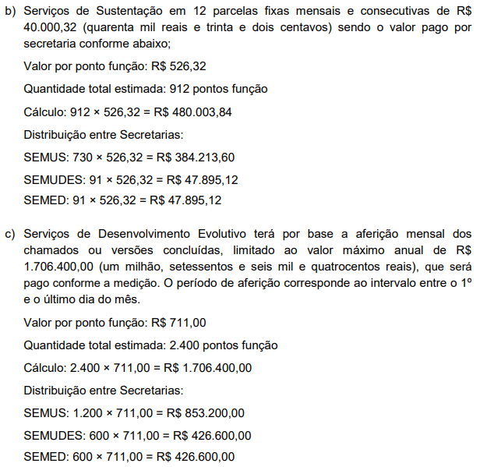
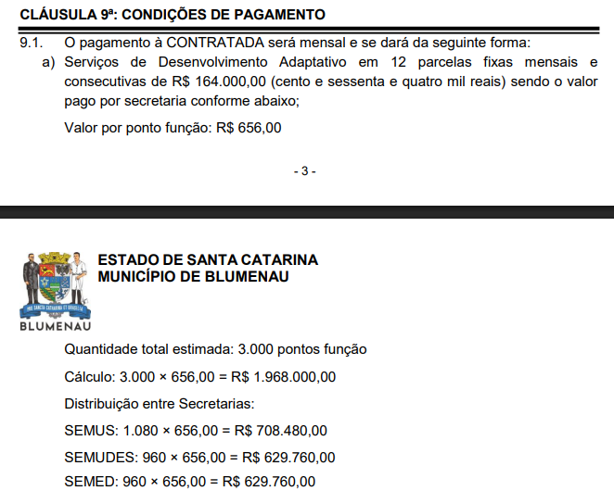
Exemplo de instrumento conjunto: contrato n.º 207/2025 de Blumenau

Slide 31
Ata de registro de preços
Art. 95. O instrumento de contrato é obrigatório, salvo nas seguintes hipóteses, em que a Administração poderá substituí-lo por outro instrumento hábil, como carta-contrato, nota de empenho de despesa, autorização de compra ou ordem de execução de serviço:
I - dispensa de licitação em razão de valor;
II - compras com entrega imediata e integral dos bens adquiridos e dos quais não resultem obrigações futuras, inclusive quanto a assistência técnica, independentemente de seu valor.
Caso haja enquadramento no art. 95, incs. I ou II, e a Administração não firmar contrato por escrito, não é obrigatório o envio somente da Ata.
Em todos os outros casos, a ata deve ser enviada junto com o contrato.

Slide 32
Aditivo de prazo (prorrogação de vigência)
Em contrato por escopo: A prorrogação não possui valor econômico. Portanto, os campos “Valor da prorrogação” e “Valor do Contrato” devem ser preenchidos com valor zerado.
Em contrato por prazo: O aditivo de prazo tem valor proporcional ao valor e ao período da prorrogação frente ao valor e ao período iniciais do contrato. Esse valor será avaliado pela CON277 segundo uma fórmula aproximada a esta:
Valor do aditivo = [(Valor contrato superior + acréscimos do aditivo - supressões do aditivo) x [(duração do aditivo) / (duração do contrato superior)].

Slide 33
Aditivo de prazo (prorrogação de vigência)
Em contrato por escopo: A prorrogação não possui valor econômico. Portanto, os campos “Valor da prorrogação” e “Valor do Contrato” devem ser preenchidos com valor zerado.
Em contrato por prazo: O aditivo de prazo tem valor proporcional ao valor e ao período da prorrogação frente ao valor e ao período iniciais do contrato. Esse valor será avaliado pela CON277 segundo uma fórmula aproximada a esta:
Valor do aditivo = [(Valor contrato superior + acréscimos do aditivo - supressões do aditivo) x [(duração do aditivo) / (duração do contrato superior)].
Exemplo
Contrato de R$ 2 milhões com prazo de 2 anos é prorrogado por 6 meses: Valor = R$ 2.000.000,00 x (0,5 / 2) = R$ 500.000,00.
Preenchimento dos campos:
Itens: não preencher nenhum campo de item.
Valor do reajuste: não preencher.
Valor da prorrogação: R$ 500.000,00.
Valor do contrato: R$ 500.000,00.

Slide 34
Reajuste
Deve ser informado em moeda corrente, não em porcentagem, de acordo com a seguinte fórmula:
Valor do reajuste = (Valor contrato superior + acréscimos - supressões) x (índice de reajuste)

Slide 35
Reajuste
Deve ser informado em moeda corrente, não em porcentagem, de acordo com a seguinte fórmula:
Valor do reajuste = (Valor contrato superior + acréscimos - supressões) x (índice de reajuste)
Exemplo
Contrato de R$ 200.000,00. Já houve um aditivo de acréscimo de itens de R$ 20.000,00 e de supressão de itens de R$ 6.000,00. Agora pretende-se firmar uma Apostila de reajuste de 10%.
Aplicando a fórmula: Valor = (R$ 200.000,00 + R$ 20.000,00 - R$ 6.000,00) x (0,1) → R$ 214.000,00 * 0,1 = R$ 21.400,00.
Preenchimento dos campos:
Itens: não preencher nenhum campo de item.
Valor do reajuste: R$ 21.400,00.
Valor da prorrogação: R$ 00,00.
Valor do contrato: R$ 21.400,00.

Slide 36
Acréscimo e supressão
O campo “Item Contratado” (“número sequencial do item”, “quantidade do item contratado” e “Valor total contratado do item”) deve ser preenchido somente com quantitativos e valores resultantes de acréscimos e/ou supressões.
Não devem ser inseridos no campo “Item Contratado” quantidades e valores do contrato inicial, nem valores de reajuste ou de prorrogação por item.
O preenchimento do “Valor do Contrato” ocorre de acordo com a seguinte fórmula:
Valor do Contrato = valor total dos acréscimos - valor total das supressões

Slide 37
Acréscimo e supressão
O campo “Item Contratado” (“número sequencial do item”, “quantidade do item contratado” e “Valor total contratado do item”) deve ser preenchido somente com quantitativos e valores resultantes de acréscimos e/ou supressões.
Não devem ser inseridos no campo “Item Contratado” quantidades e valores do contrato inicial, nem valores de reajuste ou de prorrogação por item.
O preenchimento do “Valor do Contrato” ocorre de acordo com a seguinte fórmula:
Valor do Contrato = valor total dos acréscimos - valor total das supressões
Exemplo
Contrato superior: item 1, “Quantidade” 10, “Valor Total Contratado do Item” R$ 1.500.000,00. Item 2, “Quantidade 5”, “Valor Total Contratado do Item” R$ 500.000,00. “Valor do Contrato” R$ 2.000.000,00.
Aditivo de acréscimo/supressão: item 1, “Quantidade” 1, “Valor Total Contratado do Item” R$ 150.000,00. Item 2, “Quantidade” -2 (deve ser preenchido negativo), “Valor Total Contratado do Item” R$ 200.000,00 (deve ser preenchido positivo).
Preenchimento dos campos:
Itens: Item 1, “Quantidade” 1, “Valor Total Contratado do Item” R$ 150.000,00. Item 2, “Quantidade” -2 (deve ser preenchido negativo), “Valor Total Contratado do Item” R$ 200.000,00 (deve ser preenchido positivo).
Valor do reajuste: não preencher.
Valor da prorrogação: não preencher.
Valor do contrato: R$ -50.000,00 (R$ 150.000,00 do item 1 - R$ 200.000,00 do item 2).

Slide 38
Acréscimo/supressão, prazo e reajuste
Valor calculado com base na seguinte fórmula: Valor do aditivo = (Valor do Reajuste) + (Valor da prorrogação)
Ou Valor do Reajuste + Valor da prorrogação
Valor do aditivo = [($contr + $acr - $supr) x (índice de reaj)] + [($contr + $acr - $supr) x (dur adt)/(dur contr)]
Exemplo
Contrato por prazo. Duração inicial: 1 ano. Item 1, “Quantidade” 50, “Valor Total Contratado do Item” R$ 5.000.000,00. Item 2, “Quantidade” 30, “Valor Total Contratado do Item” R$ 12.000.000,00. “Valor do Contrato” R$ 17.000.000,00.
Aditivo do tipo “18 – Acréscimo/Supressão, Prazo e Reajuste”. Item 1: +10 unidades. Item 2: -5 unidades. Reajuste de 10%. Prazo: +2 anos.
Cálculos:
$ acr. e supr.: Item 1, R$ 1.000.000,00; Item 2, R$ -2.000.000,00. Total dos acréscimos e supressões: R$ - 1.000.000,00.
$ do reajuste: (R$ 17.000.000,00 + R$ 1.000.000,00 - R$ 2.000.000,00)*0,1 → R$ 16.000.000,00 * 0,1 = R$ 1.600.000,00.
$ da prorrogação: (R$ 17.000.000,00 + R$ 1.000.000,00 - R$ 2.000.000,00) * (2 anos / 1 ano) → R$ 16.000.000,00 * 2 = R$ 32.000.000,00.
Preenchimento dos campos:
Itens: Item 1, “Quantidade” 10, “Valor do Item” R$ 1.000.000,00. Item 2, “Quantidade” -5 (negativo), “Valor do Item” R$ 2.000.000,00 (positivo).
Valor do reajuste: R$ 1.600.000,00.
Valor da prorrogação: R$ 32.000.000,00.
Valor do contrato/aditivo: R$ 33.600.000,00 (R$ 32.000.000,00 da prorrogação + R$ 1.600.000,00 do reajuste).

Slide 39
Propostas em análise para 2027:
Assinatura eletrônica em contratos.
Campos estruturados de itens em empenhos.
Remessa obrigatória de adesão a ARP de outros entes jurisdicionados
Possível decomposição do serviço “Homologação” em “Lances”, “Recursos” e “Homologação.
CONs de alerta se tornando impeditivas

Slide 40

Obrigado!
Marcel Damato Belli
Auditor Fiscal de Controle Externo
Divisão de Tratamento de Dados
Diretoria de Licitações e Contratações
dlc.duvidas@tcesc.tc.br
Sandro Daros de Luca
Auditor Fiscal de Controle Externo
Coordenadoria de Apoio à Gestão e ao Controle
Diretoria de Informações Estratégicas
die@tcesc.tc.br

